Slide 1
ВСЕРОССИЙСКАЯ ОЛИМПИАДА ШКОЛЬНИКОВ ПО ОБЩЕСТВОЗНАНИЮ
Школьный и муниципальный этап
2021 год

Slide 2
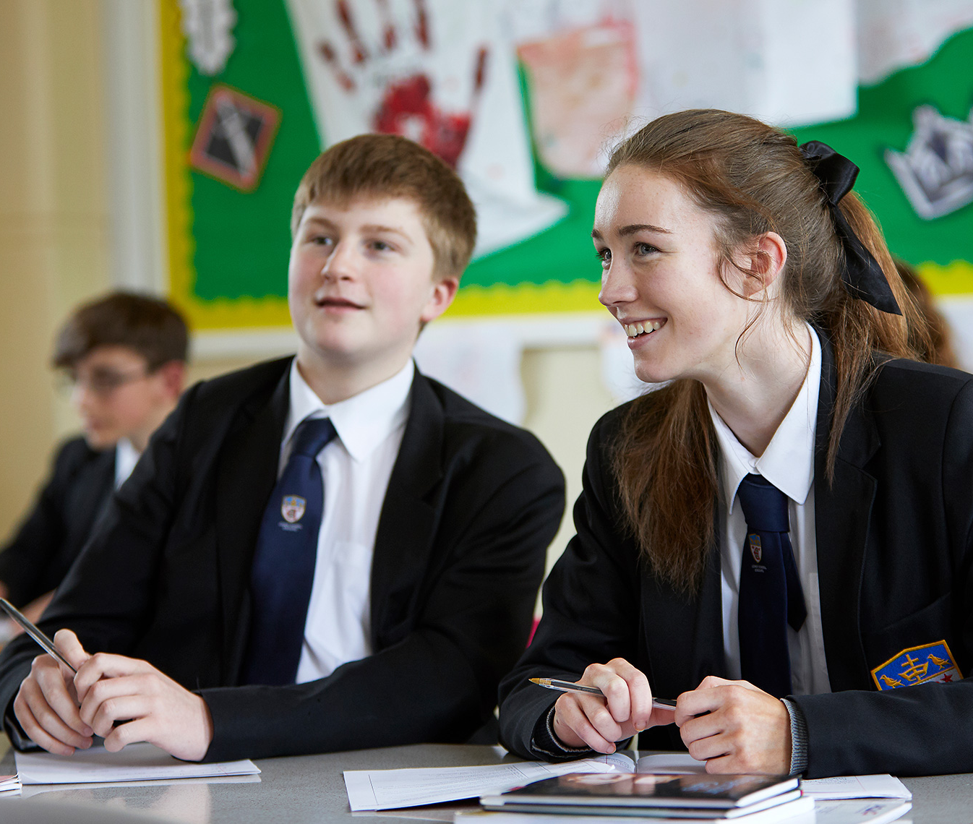
Старшеклассники - самостоятельные взрослые люди
готовы к жизни в
обществе
Задания

Slide 3
СОЦИУМ — сложная структура Социальные действия имеют различные последствия

Slide 4
Старшеклассники - самостоятельные взрослые люди
умение за поверхностными социальными явлениями видеть сущностные процессы
навыки критического мышления, позволяющие не попадать в плен внешних влияний и демагогических построений
Задания

Slide 5
«Единство места и времени»
ЖЮРИ – единый механизм:
Согласование критериев, доработка по мере необходимости

Slide 6
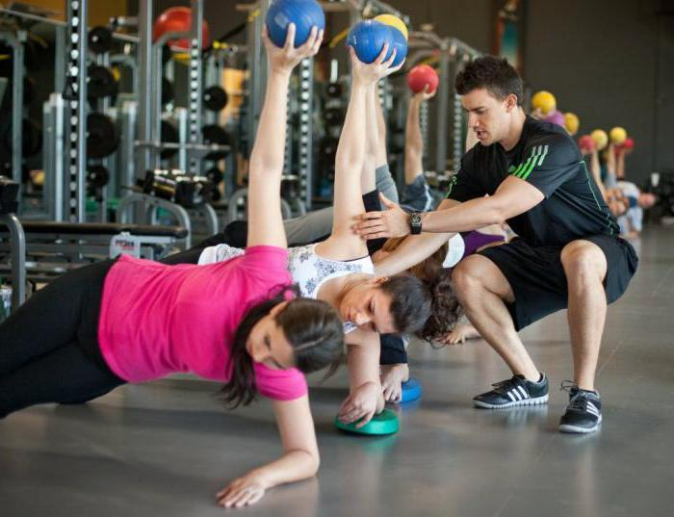
СОЧЕТАНИЕ хорошо знакомых типов заданий и заданий новых и неожиданных
«Спорт спортсмена» не превращается в «спорт тренера»

Slide 7
Татьяна Анатольевна Тарасова
Её ученики выиграли в общей сложности 41 золотую медаль на чемпионатах мира и Европы,
а также семь золотых олимпийских медалей в трёх дисциплинах из четырёх возможных:
Ирина Роднина и Александр Зайцев (парное катание — 1976 и 1980 годы),
Наталья Бестемьянова и Андрей Букин (спортивные танцы — 1988 год),
Марина Климова и Сергей Пономаренко (спортивные танцы — 1992 год),
Илья Кулик (мужское одиночное катание — 1998 год),
Оксана Грищук и Евгений Платов (спортивные танцы — 1998 год),
Алексей Ягудин (мужское одиночное катание — 2002 год).

Slide 9
Мы понимаем, что успех на Всероссийской олимпиаде невозможен без большой, сложной, ответственной и творческой работы наставников. Честь вам и хвала, наставники!!! (Но пусть Всеросс остается чуть-чуть «спортом спортсменов».)

Slide 10
ЦЕЛИ
ЗАДАНИЙ
ПРИНЦИПЫ ФОРМИРОВАНИЯ ЗАДАНИЙ
Способ демонстрации
ЗНАНИЙ
Проверка социально-гуманитарной эрудиции и глубины мышления
Интегративность содержания
Проблемность содержания и альтернативные формы подачи материала
Творческий характер заданий
Опора на межпредметные связи
Способ демонстрации
КОМПЕТЕНЦИЙ
ВАЖНО: не найти единственно правильный ответ, а
НЕ ДОПУСТИТЬ ОШИБОК

Slide 11
Опора на возрастные психологические особенности при выборе формы задания
5-8 класс
от словесно-логического мышления к формированию гипотез и дедуктивному мышлению
задания на РЯДЫ, классификацию
9-11 классы
растет познавательная активность, растет теоретизация мышления
задания должны апеллировать к теоретическому мышлению,
разнообразные задания в логике смены деятельности, работы с различными информационными продуктами
задания ситуационных форм
задания должны позволять формулировать самостоятельную позицию, выражение своего отношения
задания должны поставить участника в ситуацию, в которой он самостоятельно построит и осуществит алгоритм конкретных действий

Slide 12
Количество олимпиадных заданий
Сложность и типы заданий
Объем заданий
Время выполнения
Комплект заданий
Содержательные линии курса
Возрастные особенности

Slide 13
ШКОЛЬНЫЙ ТУР
МУНИЦИПАЛЬНЫЙ ТУР
Кол-во туров
1 тур
1-2 тура
Время проведения
6 класс – 45 минут
7-8 класс – 60 минут
9-11 класс - 1 час. 30 мин. (2 тура)
7-8 класс – 1 ч. 30 мин. (1 тур)
9-11 класс - 2 час. 00 мин. (2 тура)

Slide 14
Примерная модель заданий муниципального тура
задания с кратким ответом (задания со смысловыми рядами, определение верности утверждений, установление соответствия, определение термина, лингвистический конструктор)
задания-кейсы: логические, экономические, правовые
задание культурологической тематики
Задания творческого характера (сочинение-эссе), когнитивного характера (анализ и оценка ситуаций, обнаружение и устранение противоречий, определение достоверности источника информации и т.п.).

Slide 15
Знание ключевых понятий, явлений, процессов и закономерностей, изучаемых в курсе обществознания
Умение анализировать реальные социальные ситуации
Умение объяснять явления и процессы социальной действительности с научных, социально-философских позиций; рассматривать их комплексно в контексте сложившихся реалий и возможных перспектив
Умение обобщать и оценивать информацию различного вида
Наличие навыков целостного восприятие всего спектра природных, экономических, социальных реалий
Наличие навыков постановки проблем и проектирования их решений
КРИТЕРИИ ОЦЕНКИ

Slide 16
Результат критериального оценивания
Оценка построения решения
Алгоритм
Поэлементная доказательность
Логический поиск
Адекватность решения

Slide 17
различные задания приносят участнику разное количество баллов в зависимости от их сложности
один элемент ответа – 1 балл
Например:
полностью верный ответ – 3 балла
частично верный ответ, в котором отсутствует один-два элемента ответа - 2 балла
ответ, содержащий только один-два требуемых элемента ответа - 1 балл
неверный ответ – 0 баллов
общее число баллов — 100 (не зависимо от количества туров)
Система оценивания заданий: особенности подсчета

Slide 18
Каждый тур оценивается в процентных показателях:
максимально возможное число баллов за работу принимается за 100%;
реально набранное участником число баллов рассчитывается в процентном отношении к максимально возможному числу баллов.
Итоговый результат (если предусмотрено два тура) получается в результате сложения показателей I и II туров
Система оценивания заданий: особенности подсчета
НАПРИМЕР
Тур
Возможный максимум
по ключу
Результат участника
по результатам проверки по ключу
Показатель участника
по результатам перевода в процентные показатели
I
35
21
84/90 *100 = 93
II
55
63
Итого
90
84
93

Slide 19
ПОДСЧЕТ БАЛЛОВ
Каждый тур оценивается в процентных показателях:
максимально возможное число баллов за каждый тур принимается за 100%;
реально набранное участником число баллов рассчитывается в процентном отношении к максимально возможному числу баллов.
Итоговый результат получается в результате сложения показателей I и II туров.
НАПРИМЕР
Тур
Возможный максимум
по ключу
Результат участника
по результатам проверки по ключу
Показатель участника
по результатам перевода в процентные показатели
I
35 = 100
21
21/35 *100 = 60
II
70 = 100
63
63/70*100 = 90
Итого
100+100 = 200
60+90 = 150

Slide 20
АНАЛИЗ ТЕКСТА: Что проверяем?
А) непосредственно
1) умение выделять значимые смысловые элементы текста и формулировать их в виде тезисов, обозначать главные проблемы, которые решаются в данном тексте;
2) умение выстраивать важнейшие смысловые связи между тезисами, выявлять и показывать ход мысли автора текста;
3) умение критически осмыслить позицию автора, сформулировать и обосновать альтернативные идеи.
Б) косвенно
*) умение соотнести позицию автора текста с изученным в курсе обществознания материалом, опознать в этой позиции выражение идей и принципов определенной теории или направления мысли;
**) знание различных подходов, выработанных в истории мысли к решению выявленной проблемы, умение соотнести их с позицией автора текста.
Notes:
1

Slide 21
АНАЛИЗ ТЕКСТА
Сформулируйте основные идеи авторского текста в виде тезисов.
Перечислите обществоведческие понятия, которые значимы для раскрытия авторской позиции, раскройте смысл приведенных Вами понятий.
Сформулируйте проблему, которую решает автор.
Приведите содержащиеся в тексте аргументы автора, обосновывающие выделенные его позицию.
Укажите другие подходы к решению проблемы и контраргументы, позволяющие оспорить позицию автора.
Сформулируйте тот вариант решения проблемы, который Вы считаете оптимальным.
Подкрепите свои выводы положениями из истории мысли, примерами из истории развития общества или его современной жизни
Типовые формулировки задания

Slide 22
Сложности выполнения задания
АНАЛИЗ ТЕКСТА
Участник должен самостоятельно вычленить линии аргументации и систематизировать найденные в тексте аргументы
ВАЖНО: концентрировать внимание
на содержании текста, а не на форме
Идеи и аргументы автора в тексте не выстроены в последовательную схему, могут излагаться афористично
Участник должен правильно соотнести обозначенные в тексте позиции по заданной проблеме и приводимые автором аргументы
Критика позиции автора текста и обоснование альтернативной позиции требует умения опираться на знания, относящихся к различным дисциплинам
ВАЖНО: работать в проблемном поле и с понятийным аппаратом обществознания
Идеи и аргументы автора в тексте носят междисциплинарный характер

Slide 23
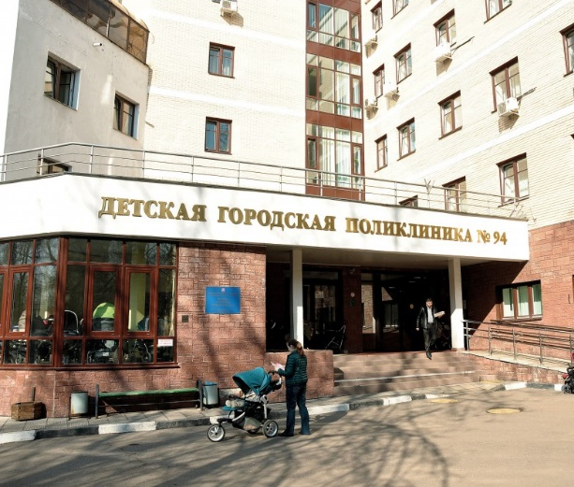
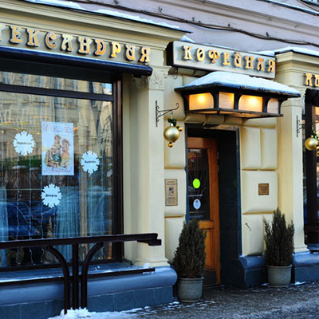
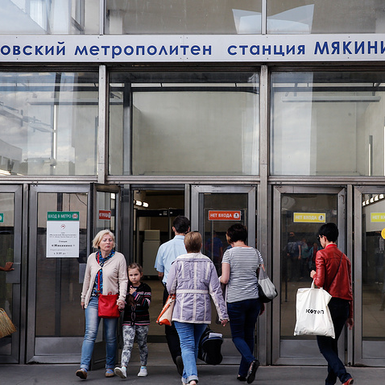
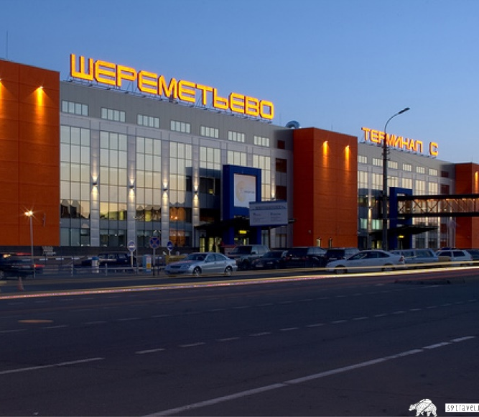
- режим работы
- меню
- реклама
книга жалоб и предложений
- график приема
- объявление
- рецепт
справка
РАЗНООБРАЗИЕ ИНФОРМАЦИИ:
ОГЛЯНИТЕСЬ – ВЫ УВИДИТЕ: ИНФОРМАЦИЯ ОБ ОБЩЕСТВЕ ВОКРУГ НАС
- схема
- правила пользования
- прейскурант цен
билет
Notes:
Действительно, вокруг нас тексты. Мы пытаемся убедить в этом и наших ребят. В самом деле, только задумаемся. Например, возьмем…

Slide 24
БЛАГОДАРИМ ЗА ВНИМАНИЕ!

